Slide 1
EUROPA.-LA VUELTA AL MUNDO EN 885 JARDINES.-GARDENS OF ENGLAND.-LO-LY
Selección de textos y fotografías por
JOSE ELIAS BONELLS

Slide 2
Loseley Gardens
Una casa de estilo isabelino (1562), con parque y jardín.
Loseley Park cuenta con un césped en frente de la casa, un paseo foso y un jardín con árboles de morera, setos de tejo y plantas herbáceas.
. El original de 2,5 hectáreas Walled Garden fue presentado oficialmente en el año 1500 y fue en parte re-diseñado por Gertrude Jekyll a la vuelta del siglo 20.

Slide 3
Posteriormente, se plantaron árboles frutales, pero después de la Segunda Guerra Mundial estos fueron trasladados a allanar el camino para una huerta orgánica de fruta y verdura a los pueblos vecinos y de los mercados locales, así como el suministro de Casa Loseley.
En 1991, se hicieron planes para volver a crear un jardín de Loseley.
Los trabajos comenzaron en 1993, con el Jardín de las Rosas, seguido por el jardín de hierbas, el Jardín de las Flores y el Jardín Blanco.

Slide 4
Los vegetales orgánicos y jardín flores cortadas, con una sección dedicada al cultivo de variedades antiguas de plantas de la Biblioteca de la semilla del Patrimonio, fue desarrollado en 2003.
El prado de flores silvestres, situado al otro lado del foso, se plantó en 2005.

Slide 5
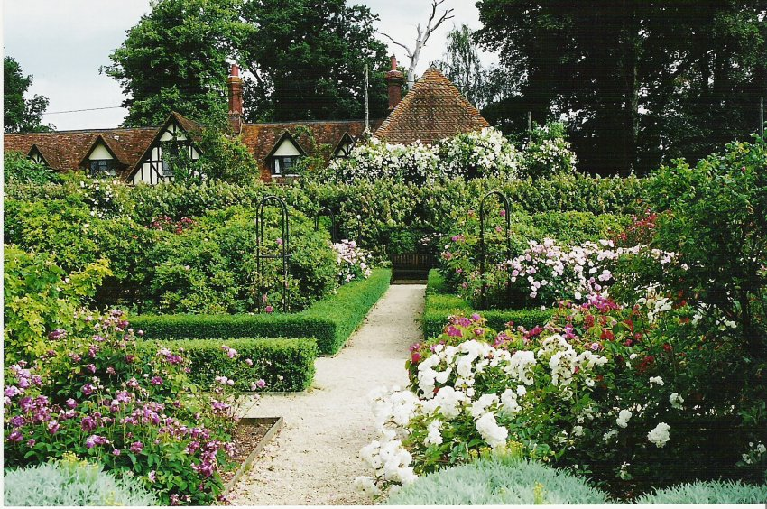
Notes:
Loseley Rose Gardens

Slide 6
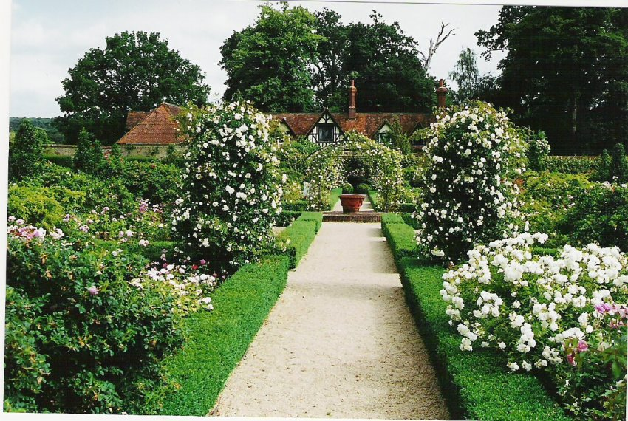
Notes:
Loseley Gardens

Slide 7
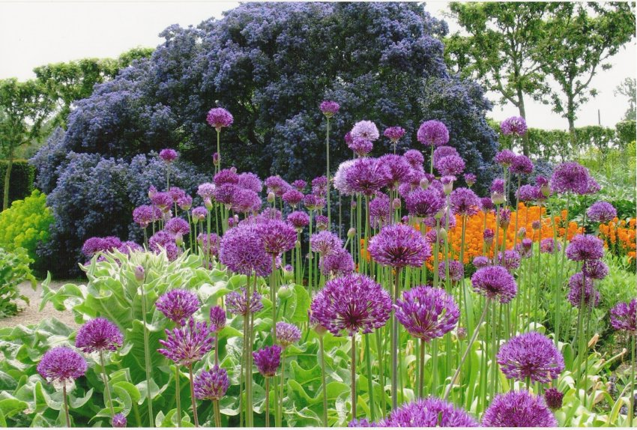
Notes:
Loseley Gardens

Slide 8
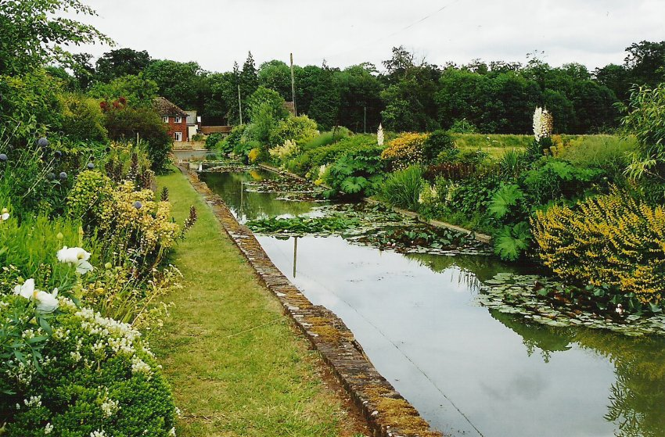
Notes:
Loseley Gardens

Slide 9
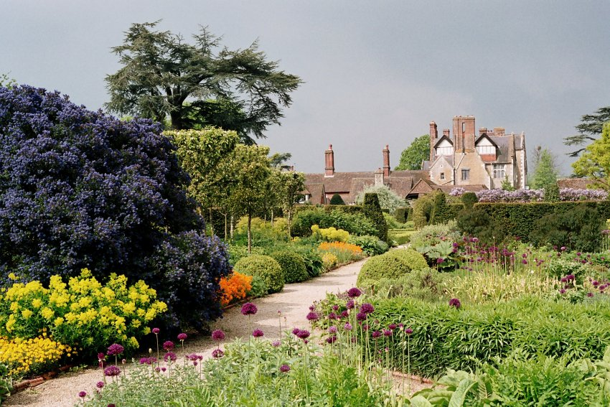
Notes:
Loseley Gardens

Slide 10
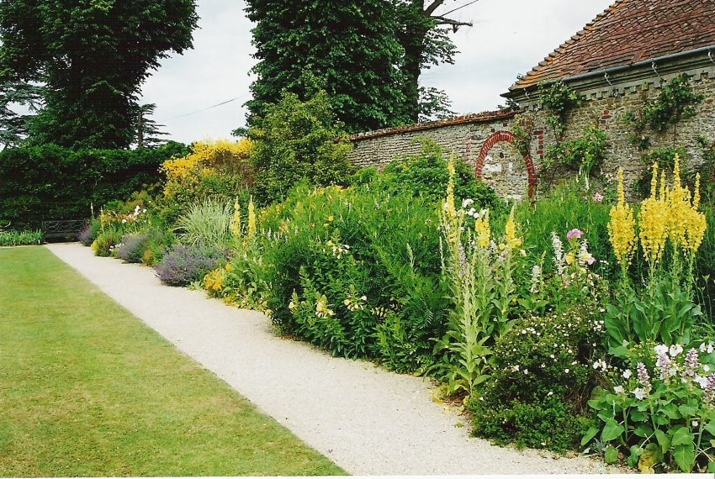
Notes:
Loseley Gardens

Slide 11
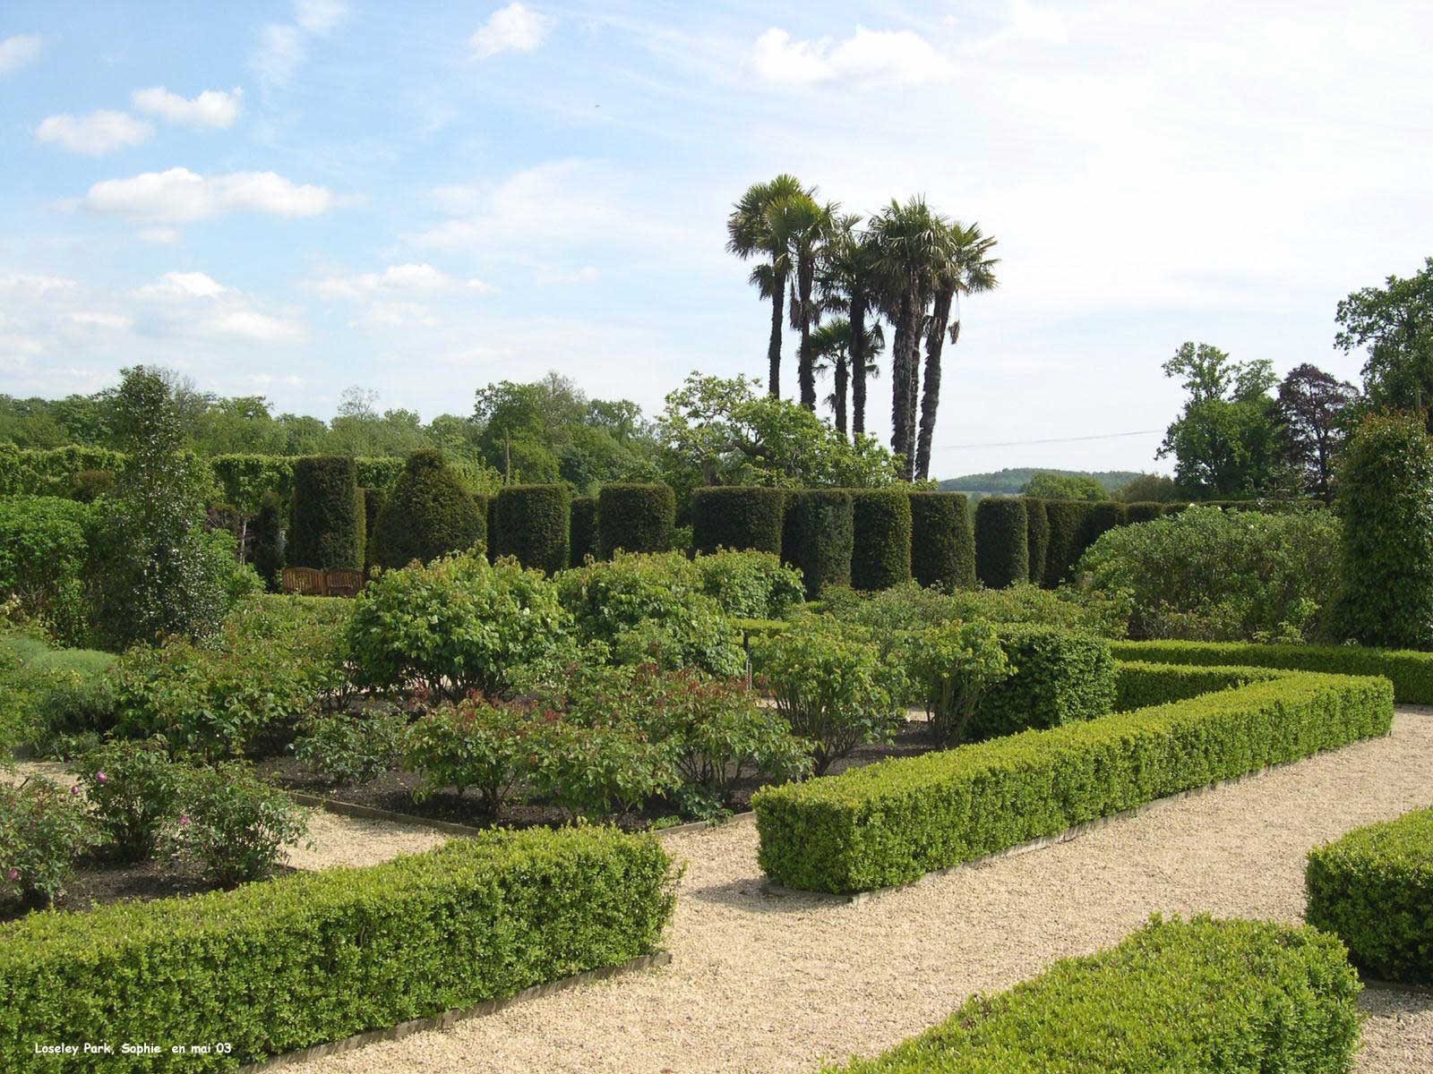
Notes:
Loseley Gardens

Slide 12
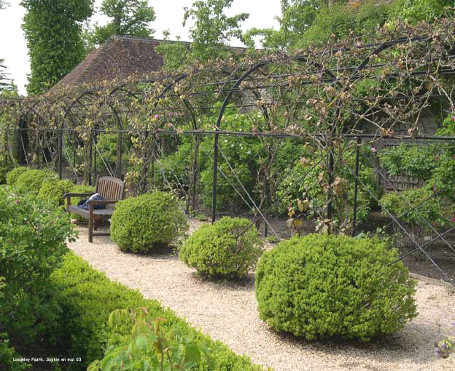
Notes:
Loseley Gardens

Slide 13
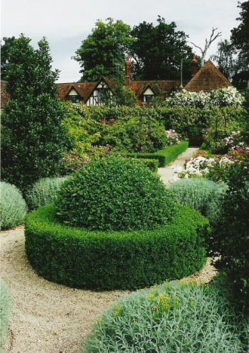
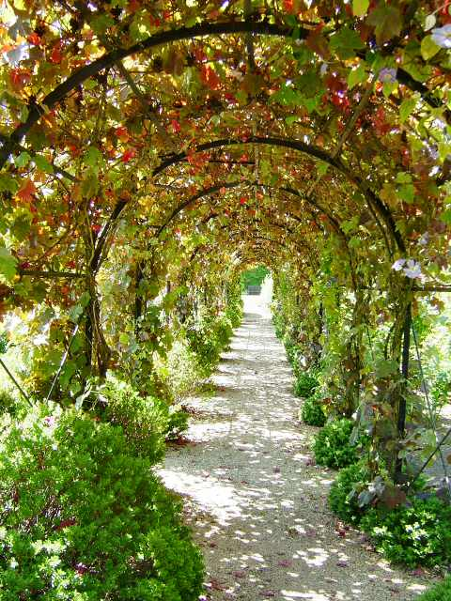
Notes:
Loseley Gardens

Slide 14
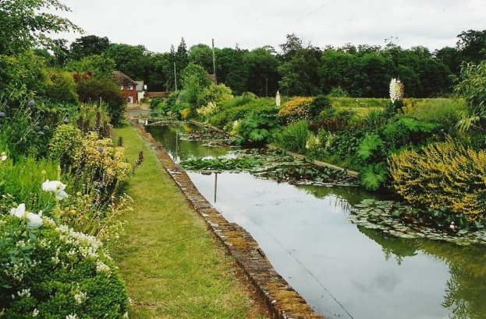
Notes:
Loseley Gardens

Slide 15
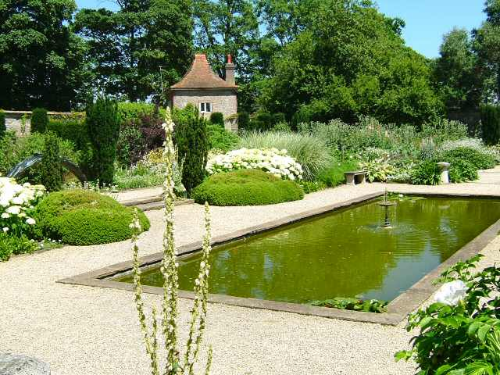

Slide 16
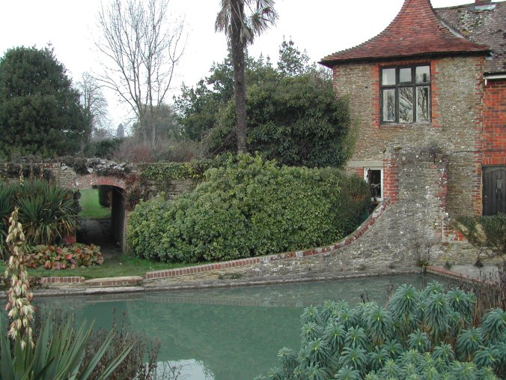
Notes:
Loseley Gardens

Slide 17
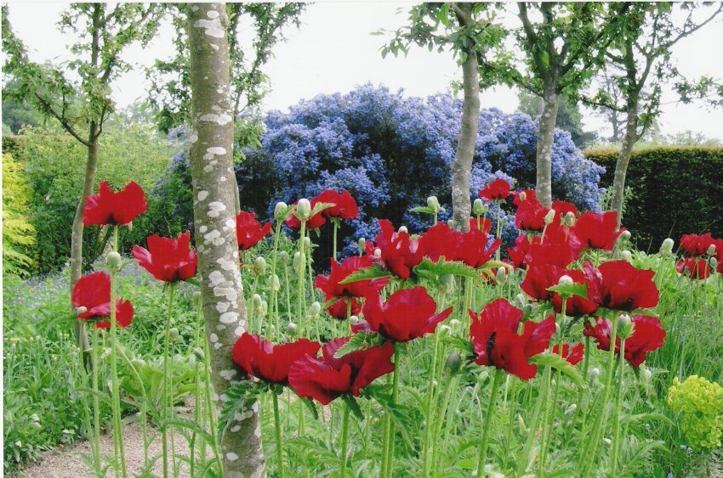
Notes:
Loseley Gardens.-Ceanothus

Slide 18
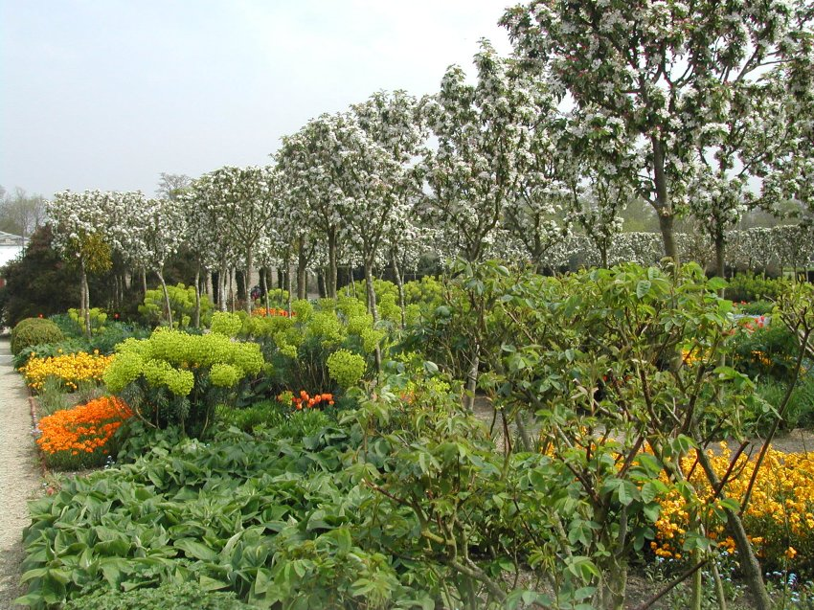
Notes:
Loseley Gardens

Slide 19
Notes:
Loseley Gardens

Slide 20
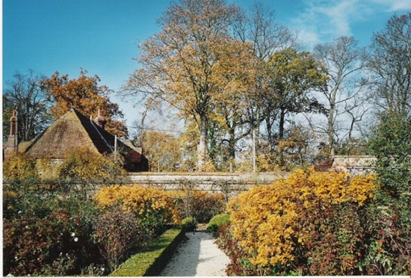
Notes:
Loseley Gardens

Slide 21

Notes:
Loseley Gardens

Slide 22
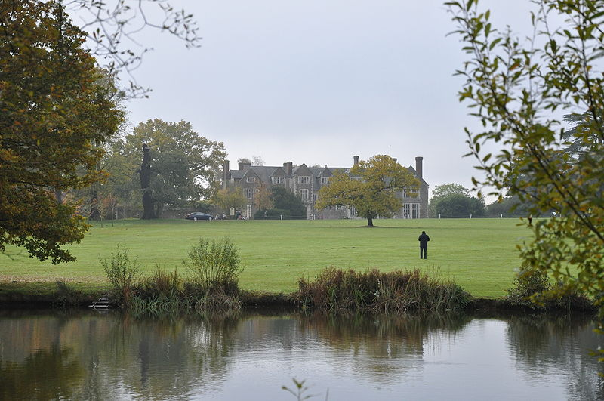
Notes:
Loseley Gardens

Slide 23
Lost Gardens of Heligan
The Lost Gardens of Heligan (Los jardines perdidos de Heligan), cerca de Mevagissey en Cornualles, es uno de los jardines botánicos más populares del Reino Unido.
Los jardines eran parte originalmente de la finca Heligan, propiedad de la familia Tremayne de Cornualles. Después de la Primera Guerra Mundial, que produjo la muerte de 16 de los 22 jardineros que trabajaban en el, los jardines quedaron en un estado de negligencia hasta que Tim Smit y un grupo de entusiastas compañeros decidieron restaurar el jardín a su esplendor original.

Slide 24
La restauración, que era el tema de una serie de televisión de seis partes en el canal 4 emitida en 1996, demostró ser un éxito excepcional, no sólo revitalizando los jardines sino también a la economía local, proporcionando empleo alrededor de Heligan.
El estilo de los jardines es típico del estilo Gardenesque del siglo XIX, con áreas de diverso carácter y en diferentes estilos de diseño.
Un área salvaje imponente plena de helechos arborescentes de aire subtropical denominada "The Jungle" (La jungla).

Slide 25
Los jardines actualmente albergan una fabulosa colección de ejemplares añosos y colosales de rhododendron y camellias una serie de lagos alimentados por bombas de ariete que cuentan con más de una centuria, frondosos jardines florales y de hortalizas, un jardín italiano.
Los jardines también albergan el único Hoyo de la piña que permanece actualmente en Europa, calentado por el calor desprendido por la descomposición del compost, y dos figuras hechas de rocas y plantas conocidas como la Doncella de Fango y la Cabeza de Gigante.

Slide 26
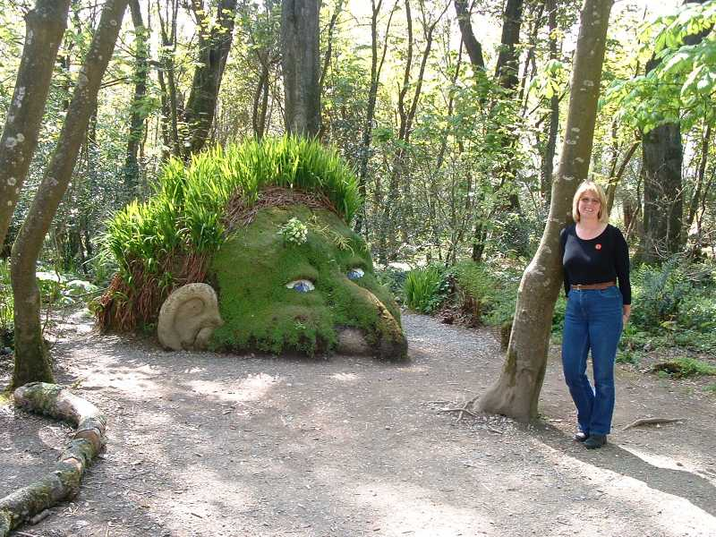
Notes:
Lost Gardens of Heligan

Slide 27
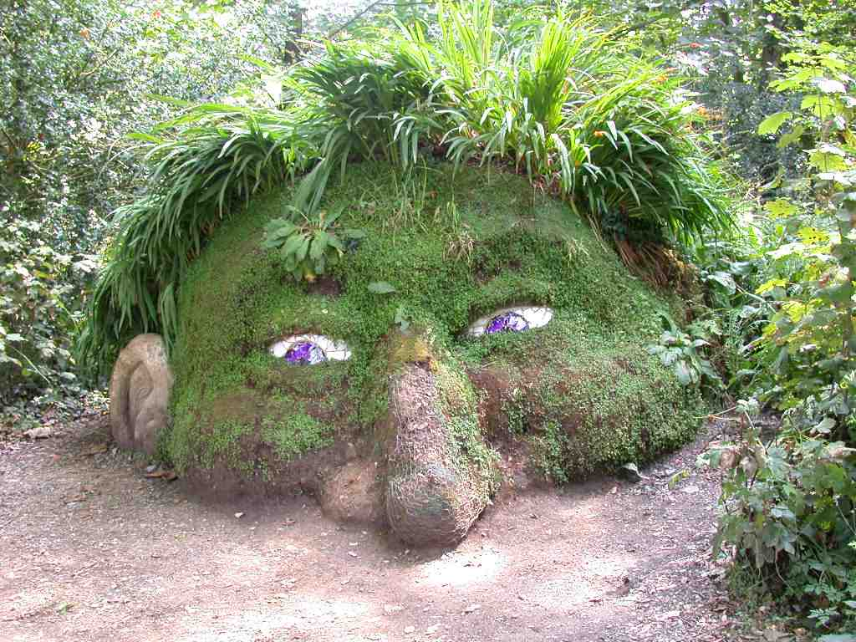
Notes:
Lost Gardens of Heligan

Slide 28
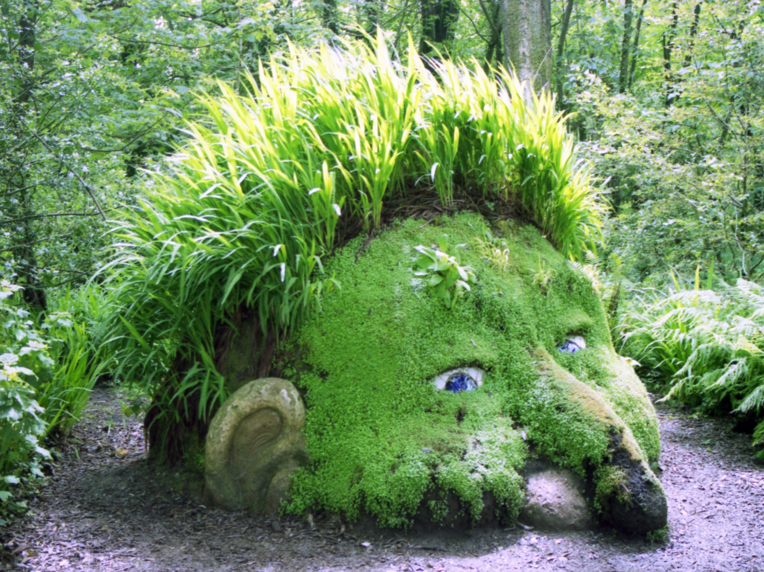
Notes:
Lost Gardens of Heligan

Slide 29
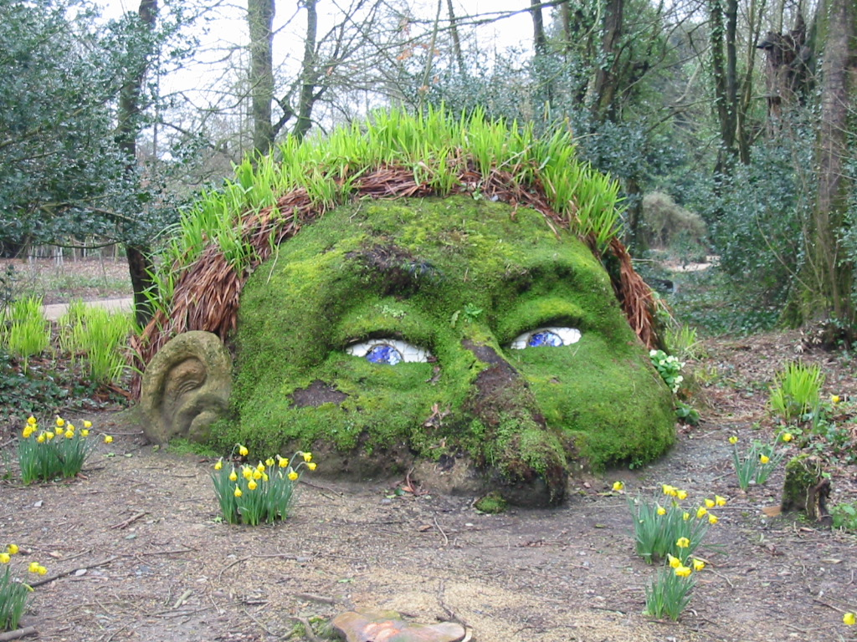
Notes:
Lost Gardens of Heligan

Slide 30
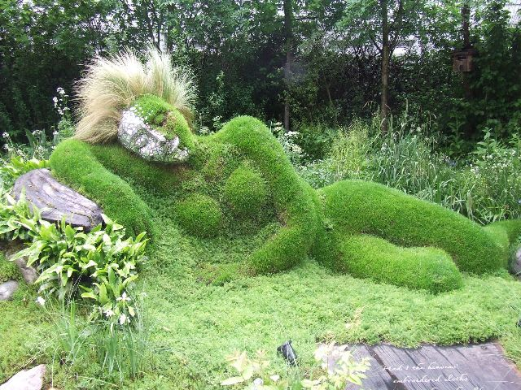
Notes:
Lost Gardens of Heligan

Slide 31
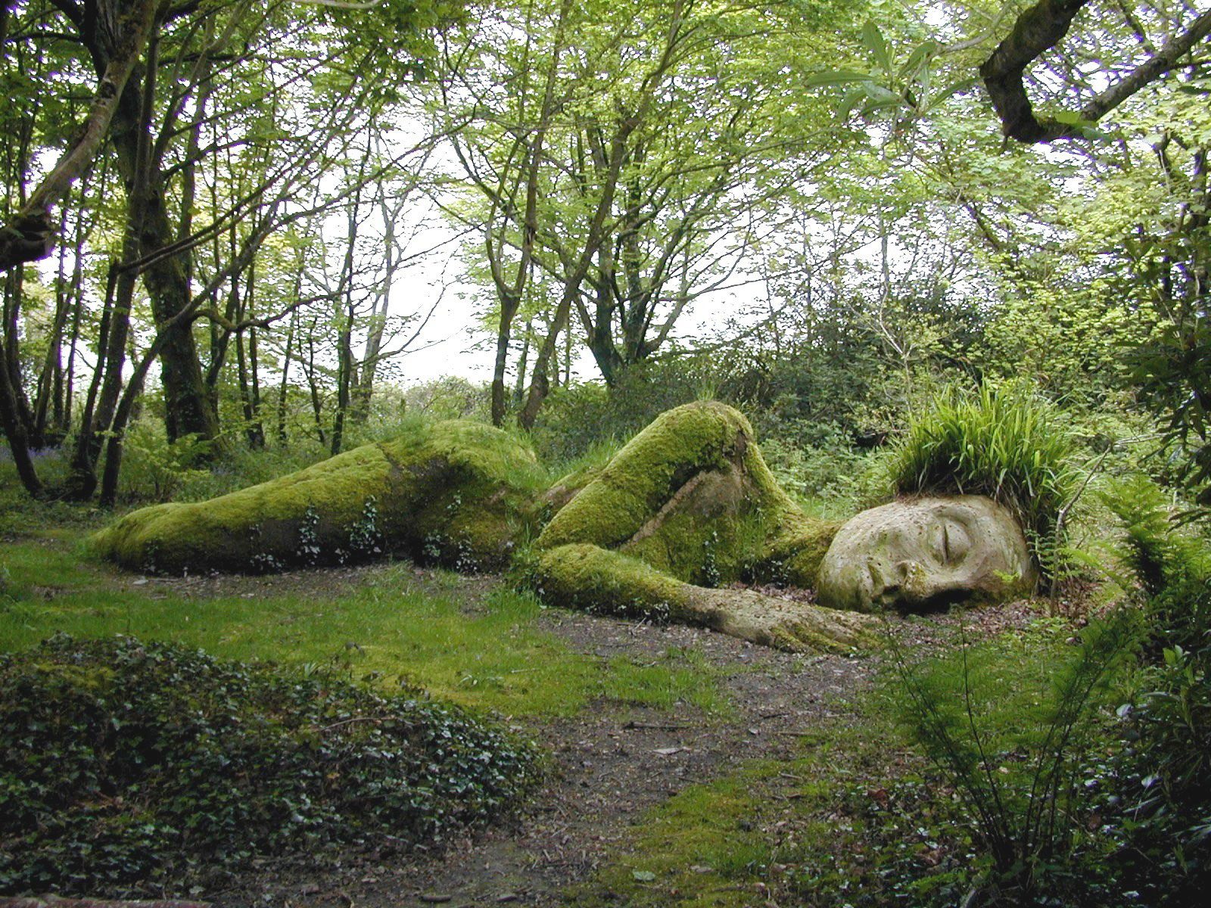
Notes:
Lost Gardens of Heligan

Slide 32
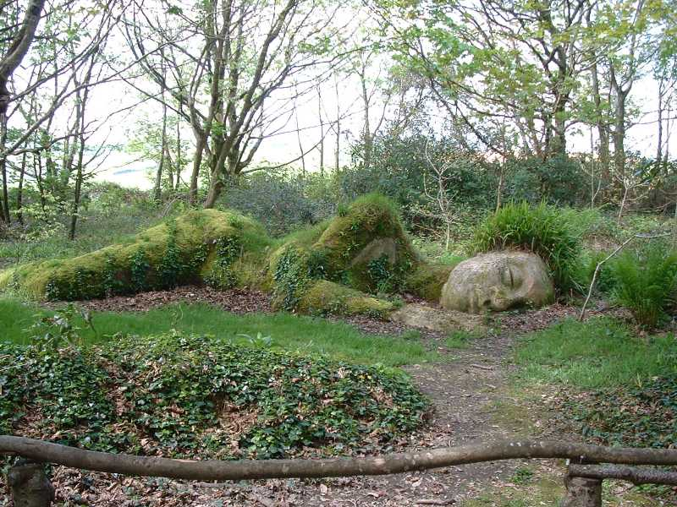
Notes:
Lost of Gardens of Heligan

Slide 33
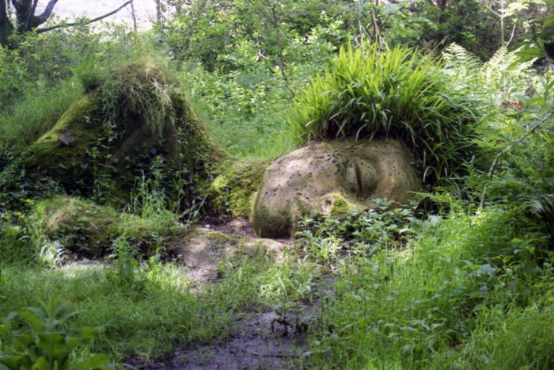
Notes:
Lost Gardens of Heligan

Slide 34
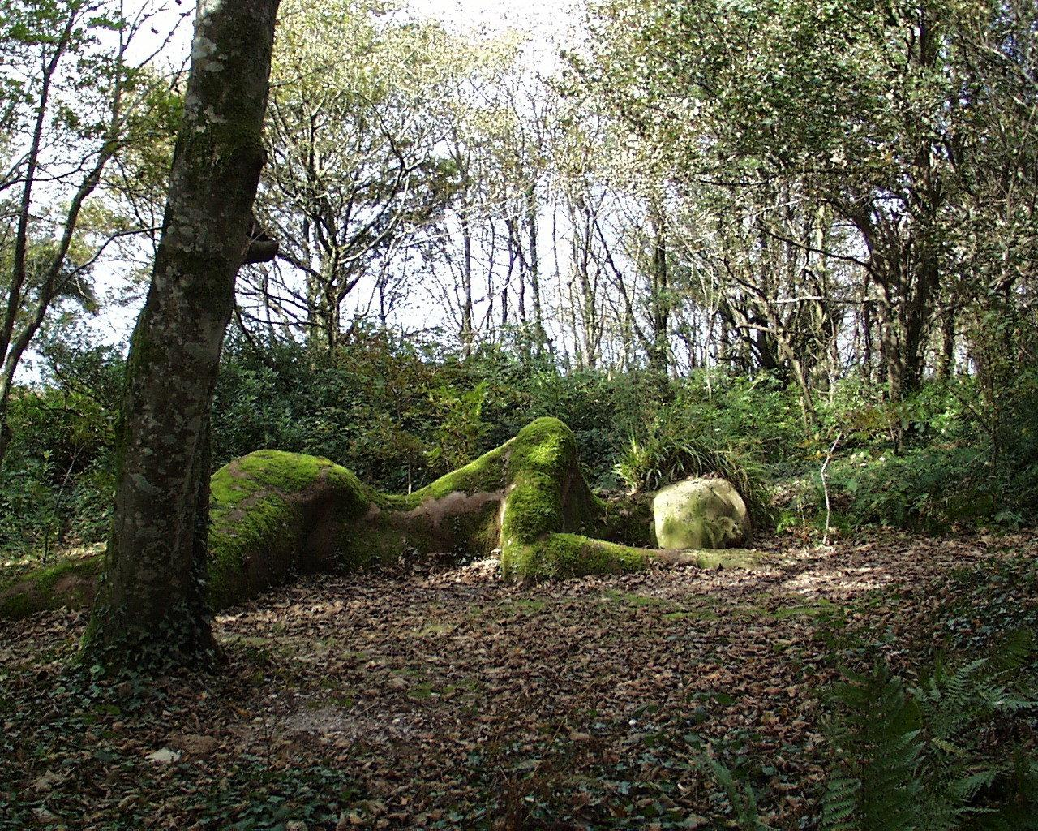

Slide 35
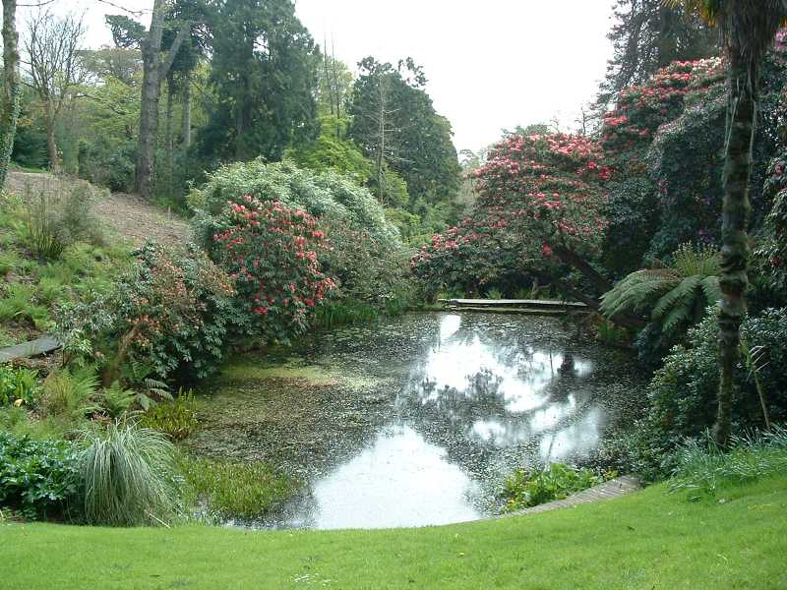
Notes:
Lost Gardens of Heligan

Slide 36
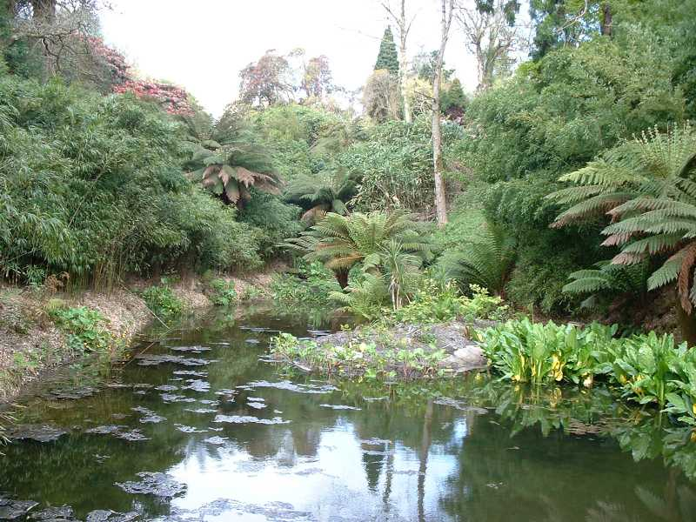
Notes:
Lost Gardens of Heligan

Slide 37
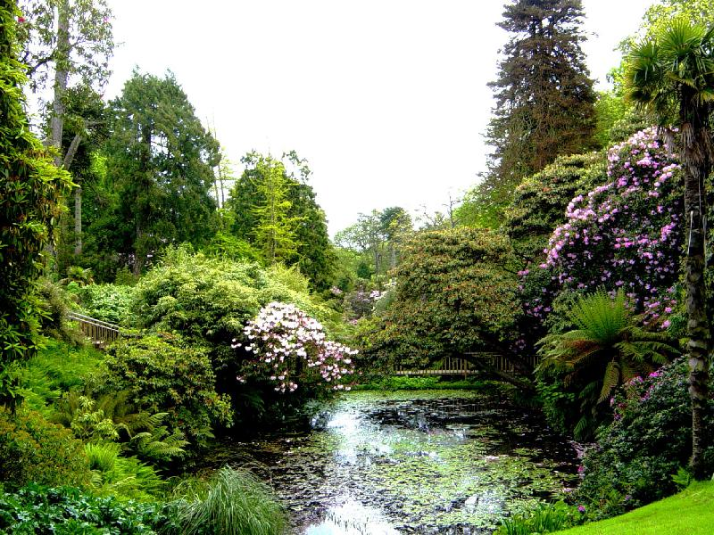
Notes:
Lost Gardens of Heligan

Slide 38
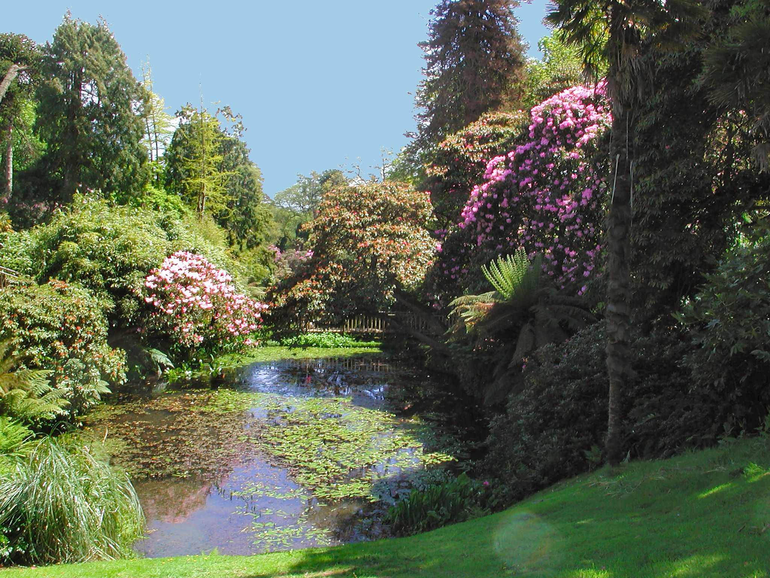
Notes:
Lost Gardens of Heligan

Slide 39
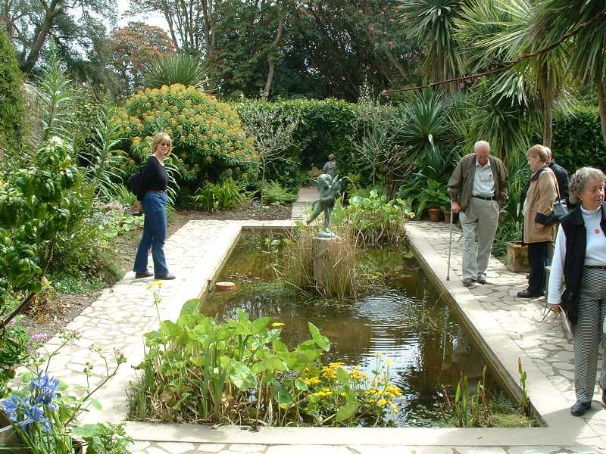
Notes:
Lost Gardens of Heligan

Slide 40
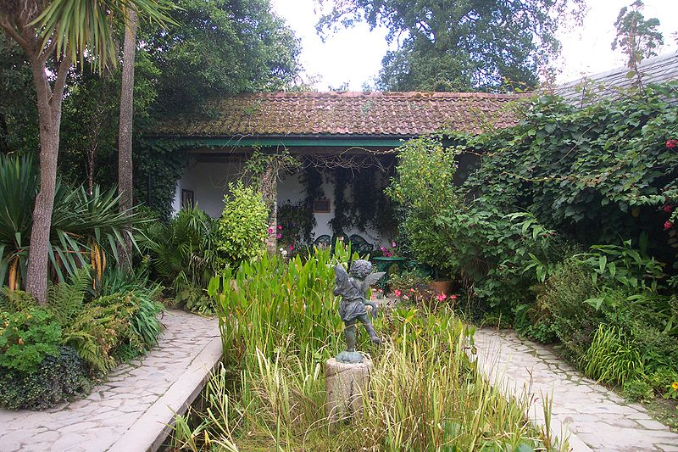
Notes:
Lost Gardens of Heligan
Lost Gardens of Heligan

Slide 41
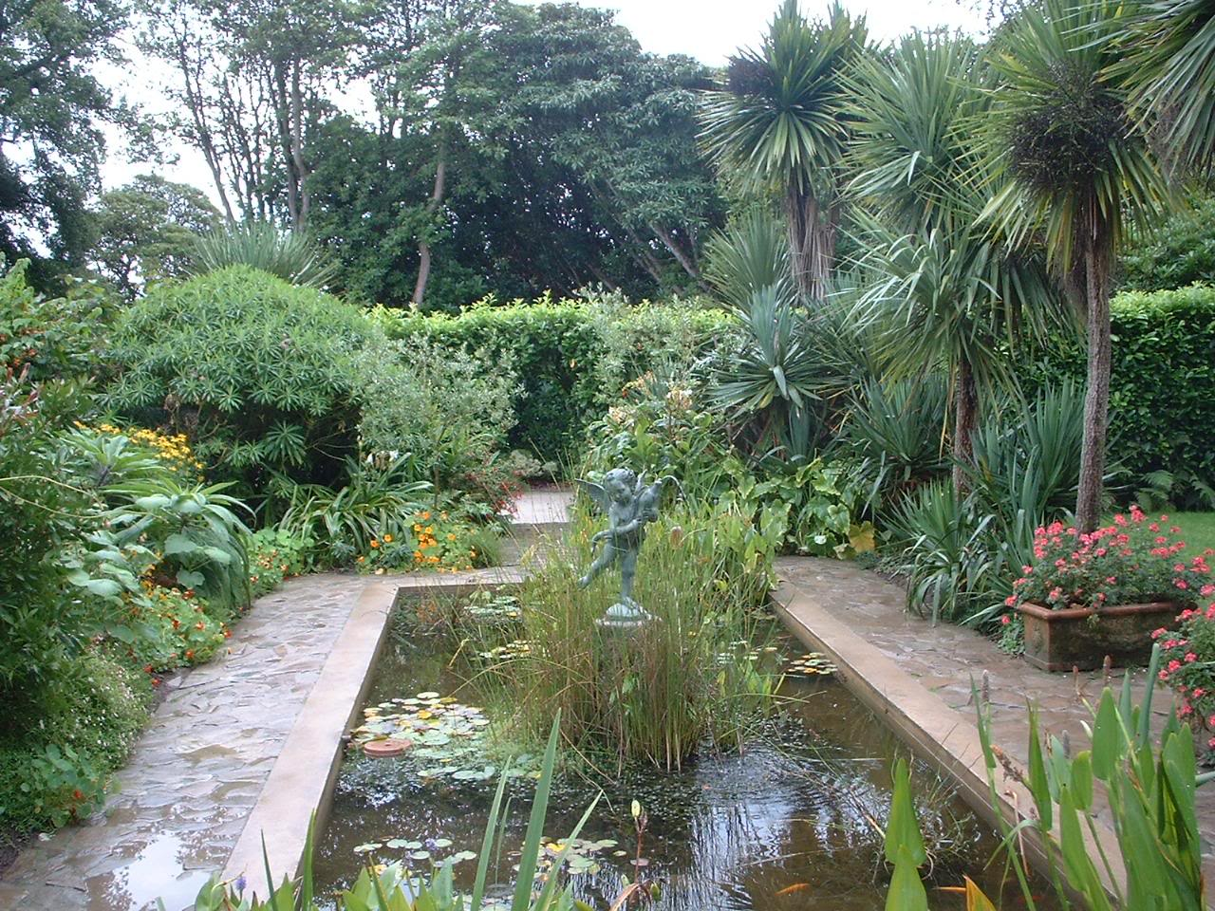
Notes:
Lost Gardens of Heligan

Slide 42
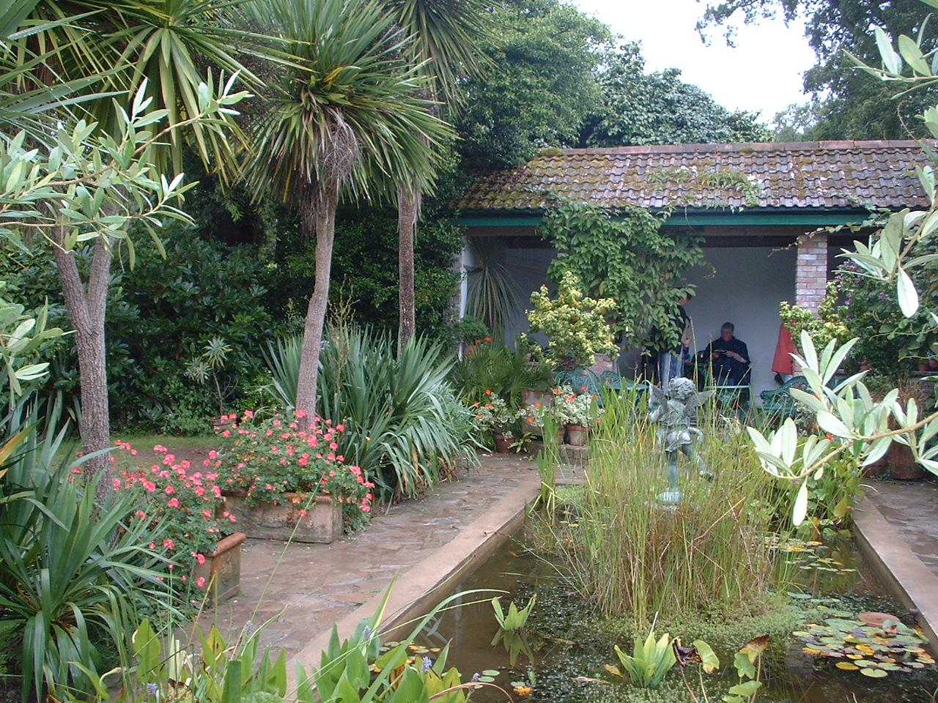
Notes:
Lost Gardens of Heligan

Slide 43
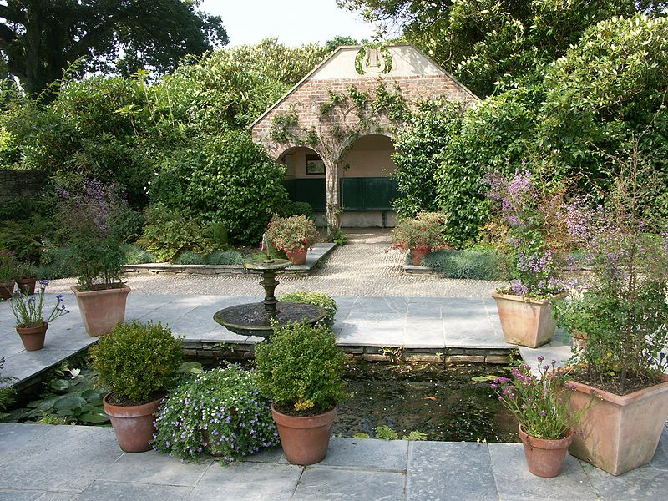
Notes:
Lost Gardens of Heligan

Slide 44
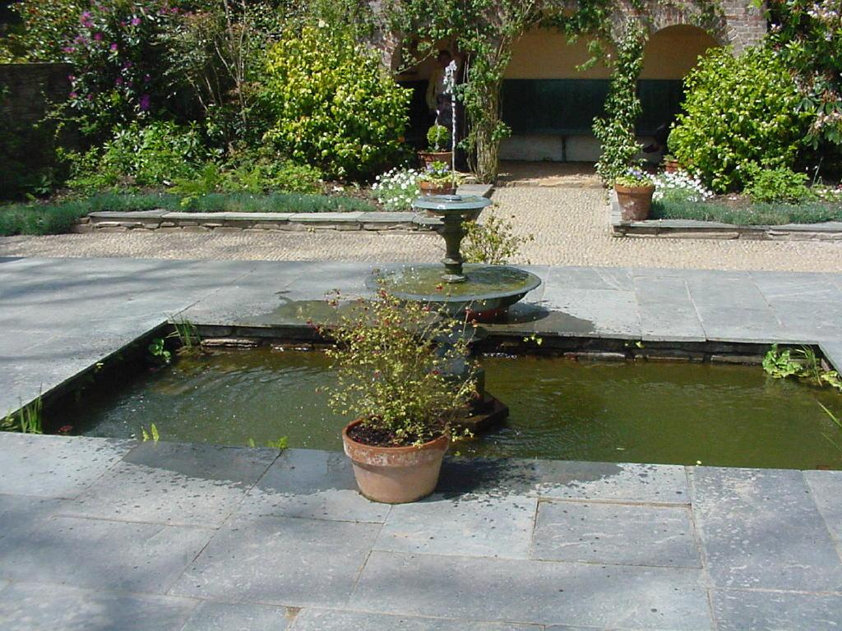
Notes:
Lost Gardens of Heligan

Slide 45
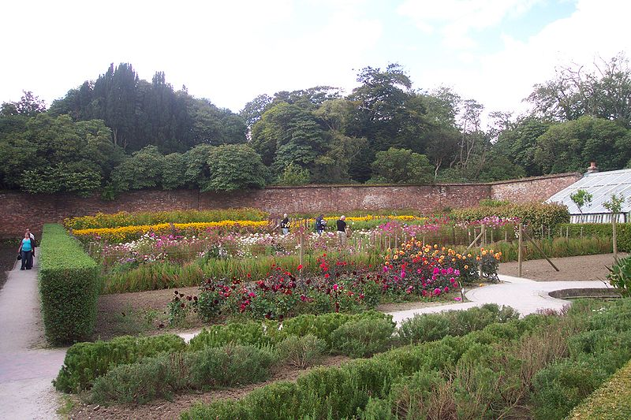
Notes:
Lost Gardens of Heligan

Slide 46
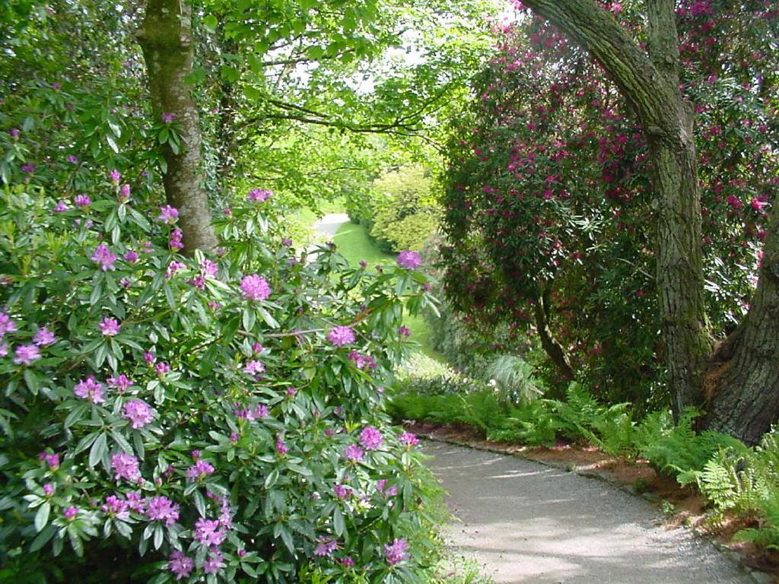
Notes:
Lost Gardens of Heligan

Slide 47
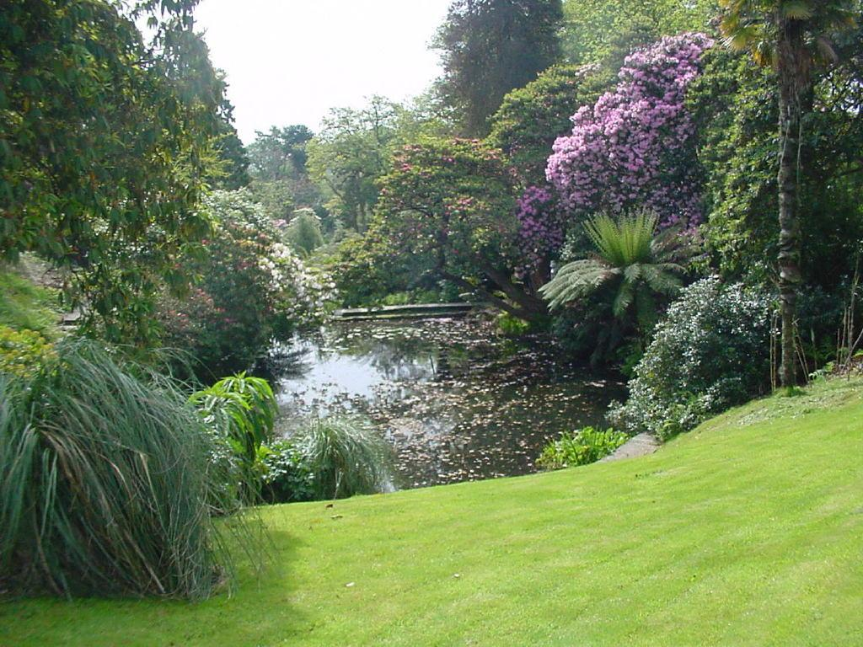
Notes:
Lost Gardens of Heligan

Slide 48
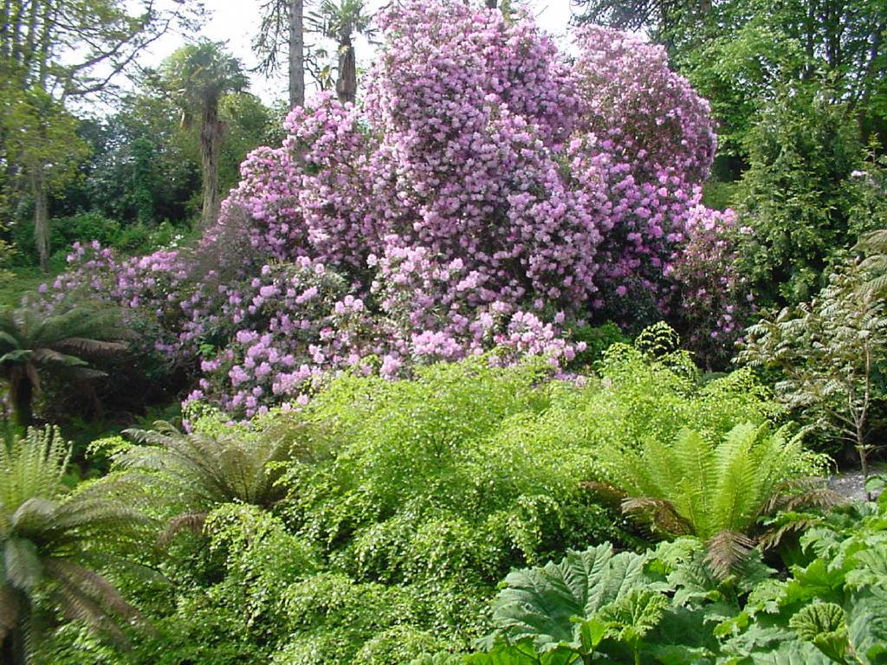
Notes:
Lost Gardens of Heligan

Slide 49
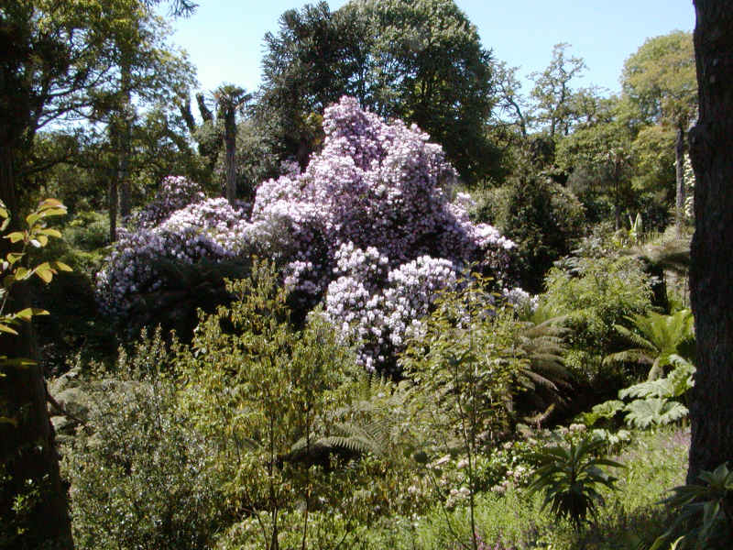
Notes:
Lost Gardens of Heligan

Slide 50

Notes:
Lost Gardens of Heligan

Slide 51
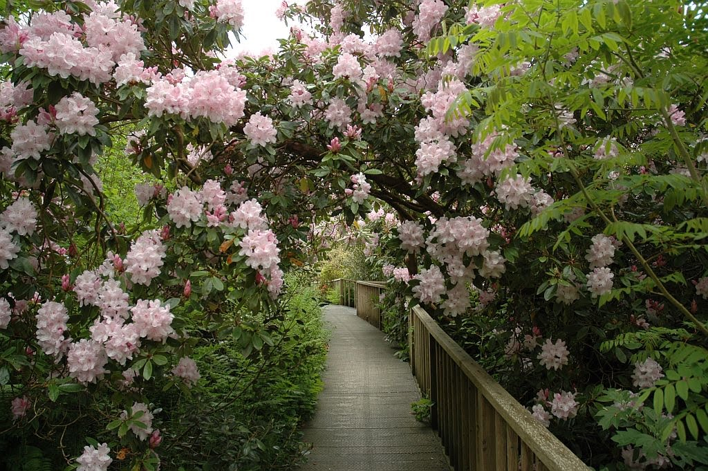
Notes:
Lost Gardens of Heligan

Slide 52
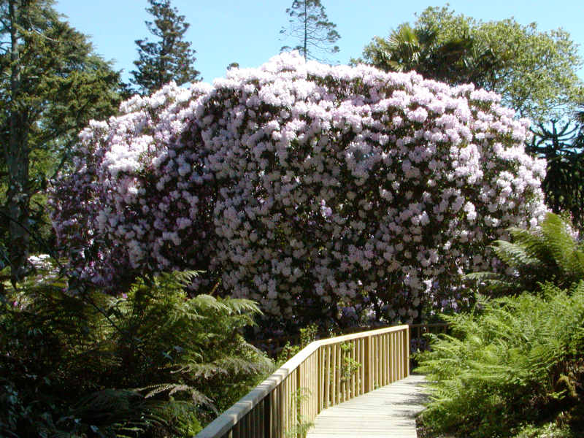
Notes:
Lost Gardens of Heligan

Slide 53
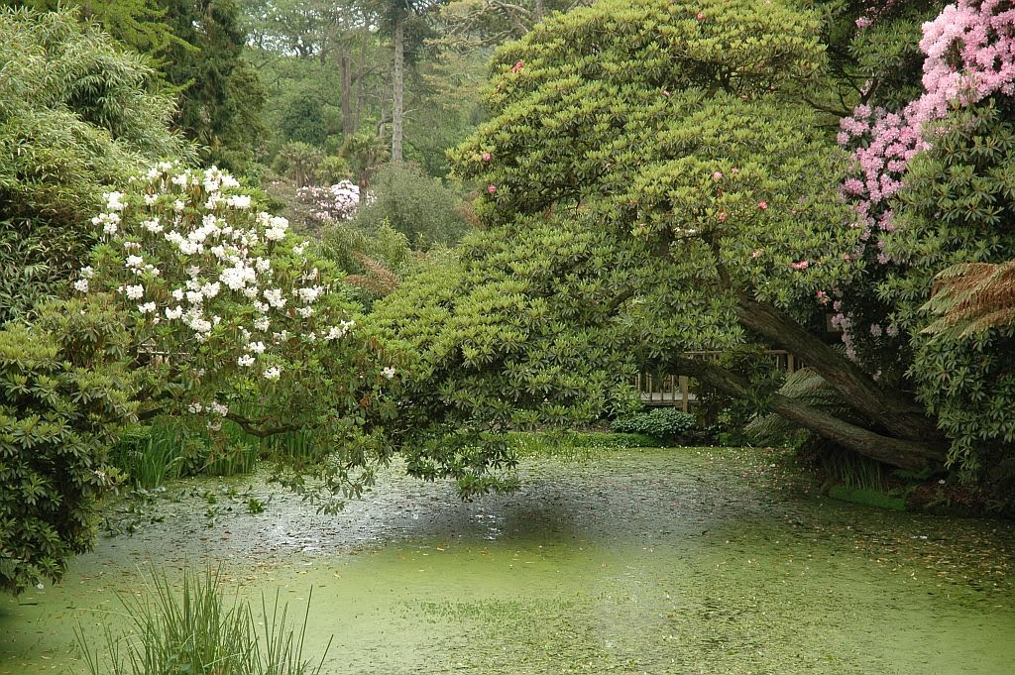
Notes:
Lost Gardens of Heligan

Slide 54
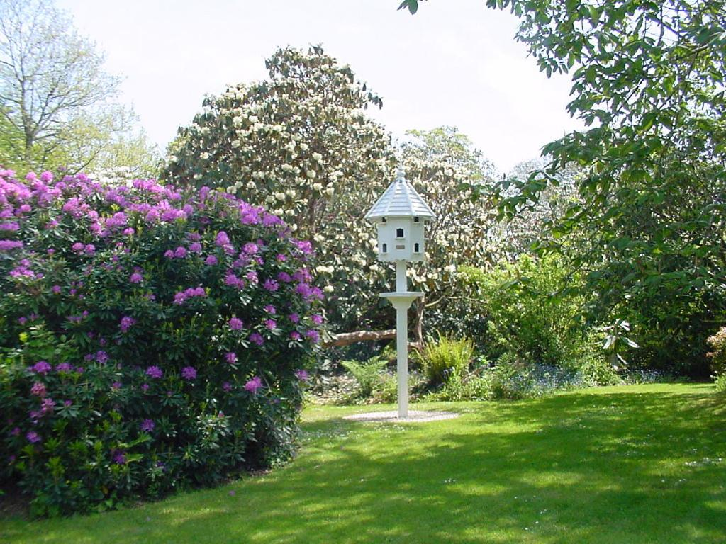
Notes:
Lost Gardens of Heligan

Slide 55
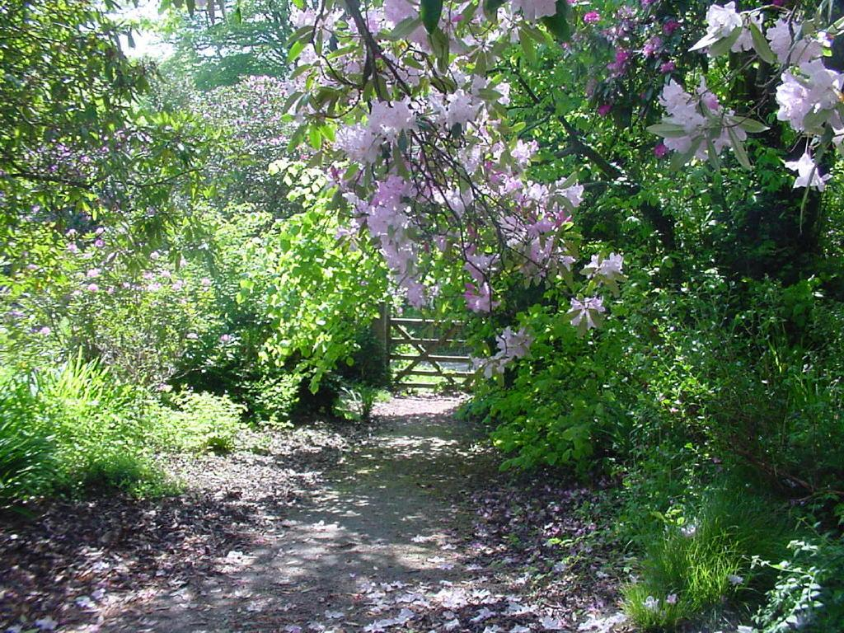
Notes:
Lost Gardens of Heligan

Slide 56
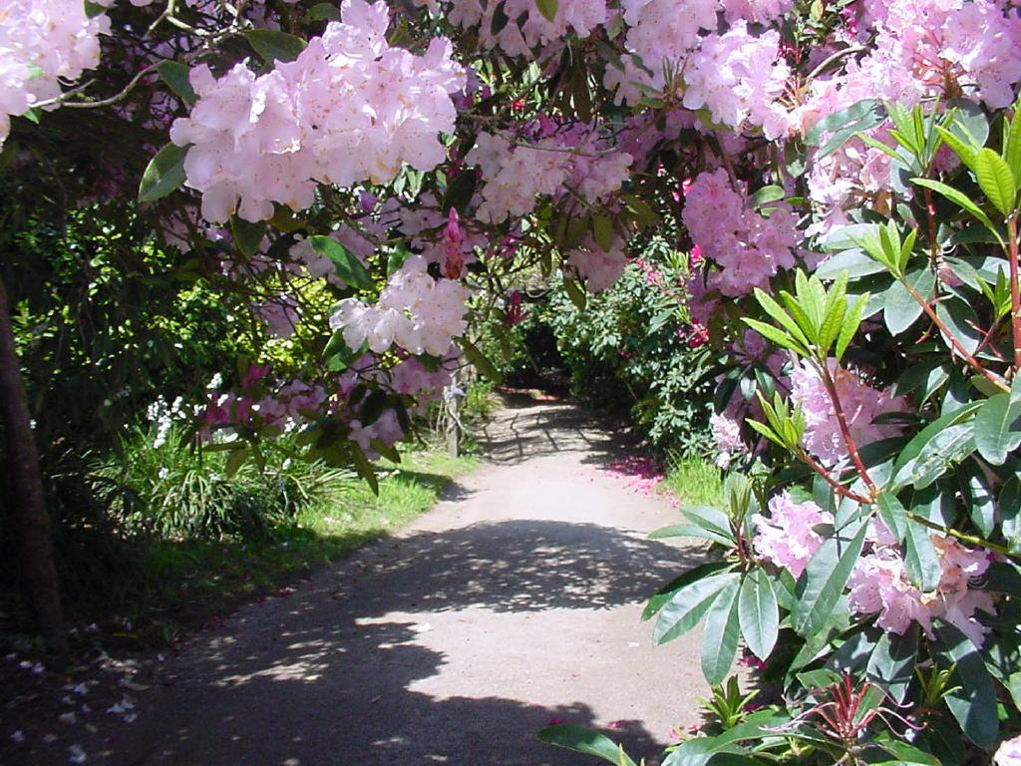
Notes:
Lost Gardens of Heligan

Slide 57
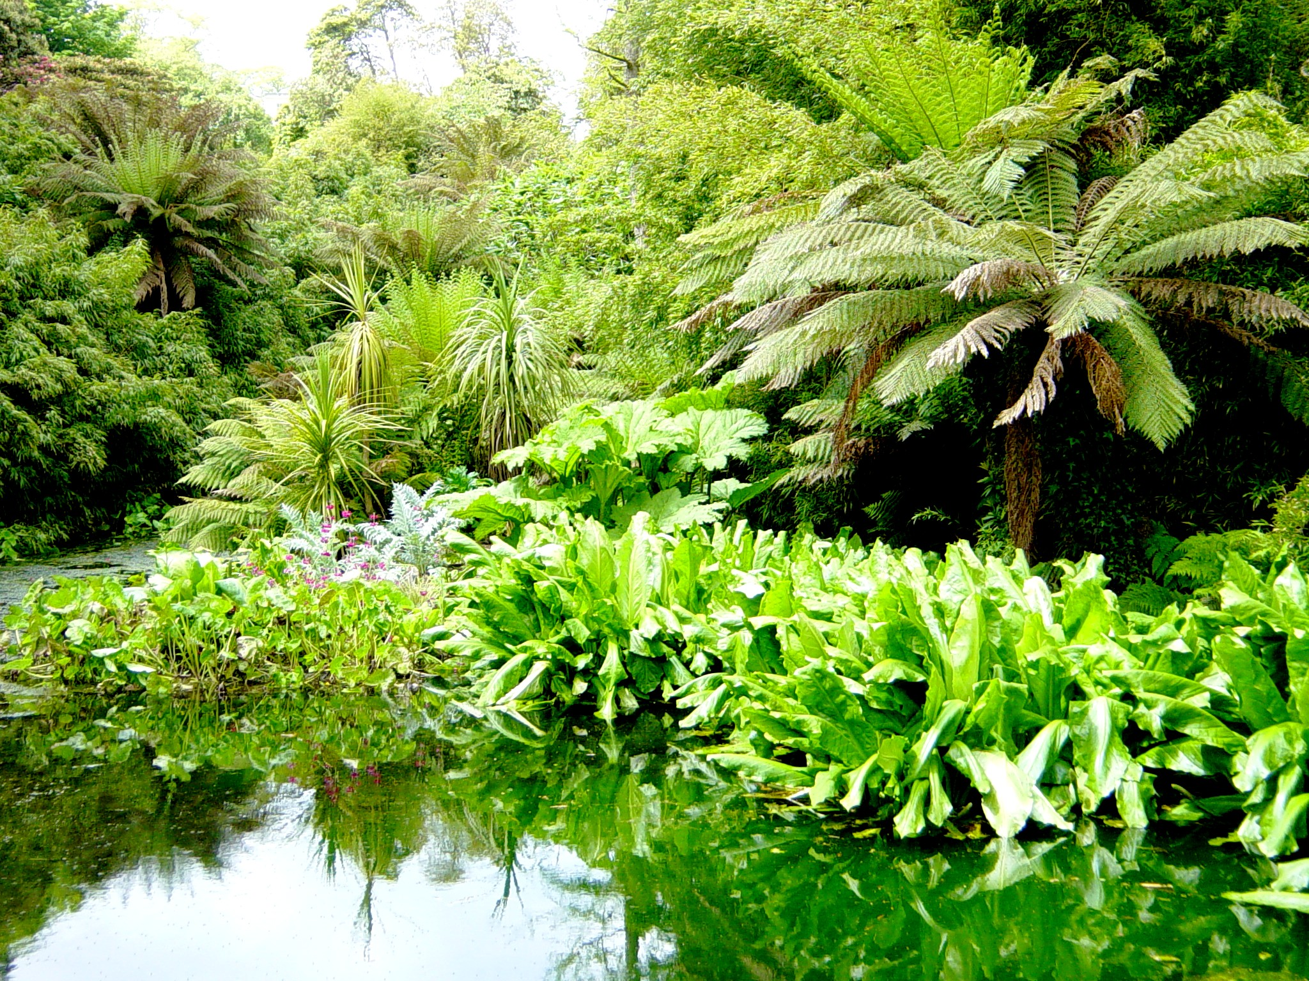
Notes:
Lost Gardens of Heligan

Slide 58
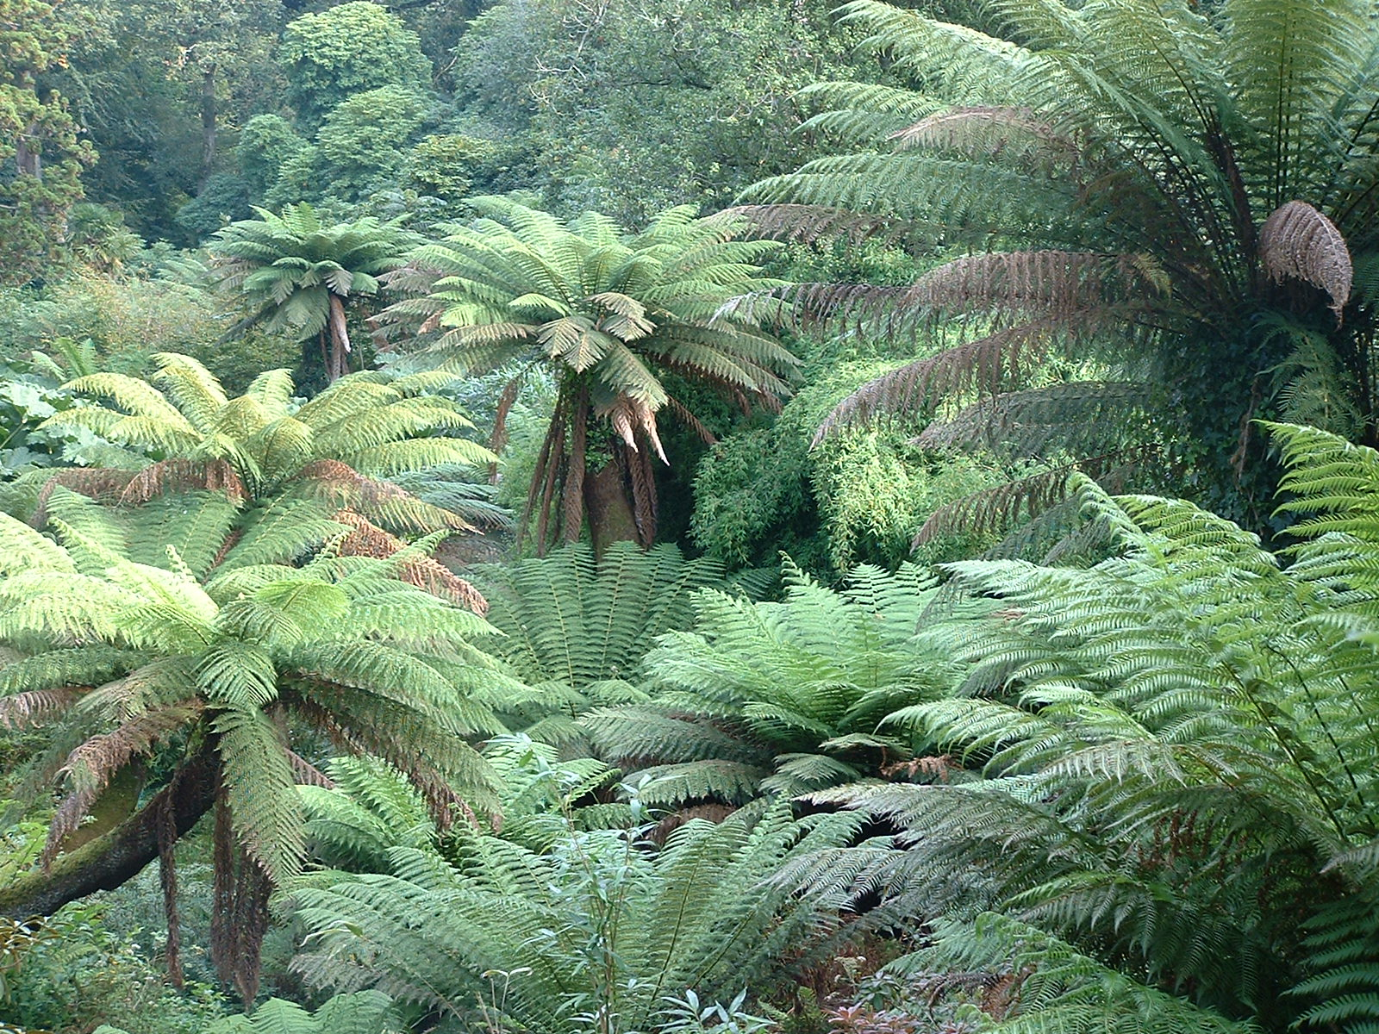
Notes:
Lost Gardens of Heligan

Slide 59
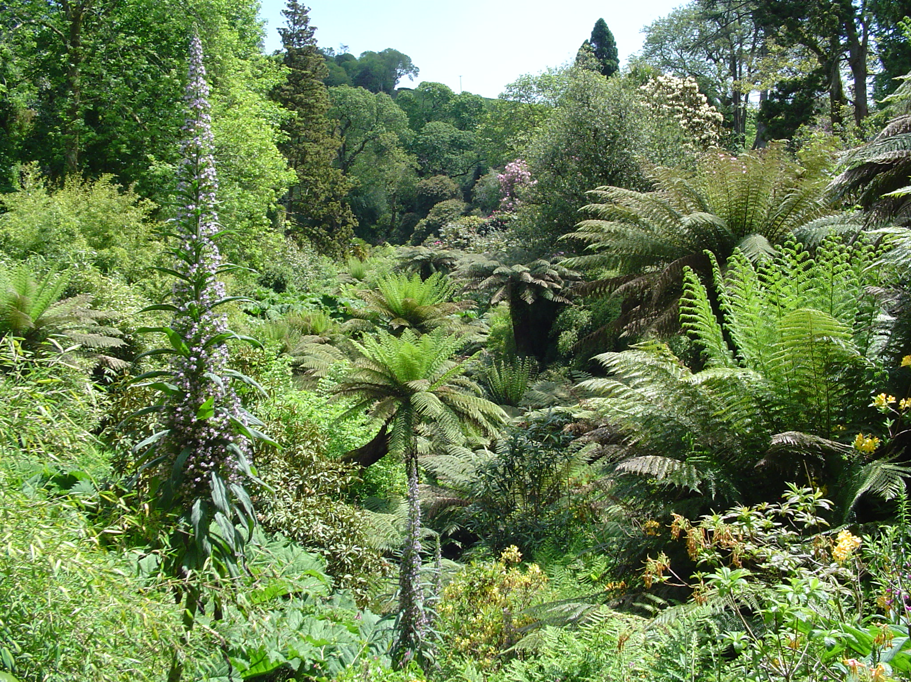
Notes:
Lost Gardens of Heligan

Slide 60

Notes:
Lost Gardens of Heligan

Slide 61

Notes:
Lost Gardens of Heligan

Slide 62

Notes:
Lost Gardens of Heligan

Slide 63

Notes:
Lost Gardens of Heligan

Slide 64

Notes:
Lost Gardens of Heligan

Slide 65

Notes:
Lost Gardens of Heligan

Slide 66

Notes:
Lost Gardens of Heligan

Slide 67

Notes:
Lost Gardens of Heligan

Slide 68

Notes:
Lost Gardens of Heligan

Slide 69

Notes:
Lost Gardens of Heligan

Slide 70

Notes:
Lost Gardens of Heligan

Slide 71

Notes:
Lost Gardens of Heligan

Slide 72

Notes:
Lost Gardens of Heligan

Slide 73

Notes:
Lost Gardens of Heligan

Slide 74

Notes:
Lost Gardens of Heligan

Slide 75

Notes:
Lost Gardens of Heligan

Slide 76

Notes:
Lost Gardens of Heligan

Slide 77

Notes:
Lost Gardens of Heligan

Slide 78

Notes:
Lost Gardens of Heligan

Slide 79

Notes:
Lost Gardens of Heligan

Slide 80

Notes:
Lost Gardens of Heligan

Slide 81

Notes:
Lost Gardens of Heligan

Slide 82

Notes:
Lost Gardens of Heligan

Slide 83

Notes:
Lost Gardens of Heligan

Slide 84

Notes:
Lost Gardens of Heligan

Slide 85

Notes:
Lost Gardens of Heligan

Slide 86

Notes:
Lost Gardens of Heligan

Slide 87

Notes:
Lost Gardens of Heligan

Slide 88

Notes:
Lost Gardens of Heligan

Slide 89

Notes:
Lost Gardens of Heligan

Slide 90

Notes:
Lost Gardens of Heligan

Slide 91

Notes:
Lost Gardens of Heligan

Slide 92

Notes:
Lost Gardens of Heligan

Slide 93


Slide 94

Notes:
The-Lost-Gardens-Of-Heligan-In-Cornwall-2

Slide 95


Slide 96


Notes:
The-Lost-Gardens-Of-Heligan-In-Cornwall-2

Slide 97
Lyme Park
Lyme Park es un parque en el condado de Cheshire, Inglaterra, cerca de Disley.
La atracción principal del parque es el Lyme Hall, utilizado por la adaptación que la BBC hizo de la novela Orgullo y prejuicio de Jane Austen como casa de Mr. Darcy.
El diseño isabelino original fue modificado para simular un palacio italiano en el siglo XIX. La reforma corrió a cargo del veneciano Giancomo Leoni.
En el parque habitan muchos ciervos rojos y en él se encuentra una torre de vigilancia usada para la caza.

Slide 98
En frente del hall aparece una piscina espejo, elemento típico de la jardinería del siglo XIX que consiste en un pequeño lago o charca que refleja la fachada principal.
El jardín posee una oranjería y un pequeño jardín de estilo holandés.

Slide 99

Notes:
Lyme Park

Slide 100

Notes:
Lyme Park

Slide 101

Notes:
Lyme Park

Slide 102

Notes:
Lyme Park

Slide 103


Slide 104

Notes:
Lyme Park

Slide 105


Slide 106

Notes:
Lyme Park

Slide 107

Notes:
Lyme Park

Slide 108

Notes:
Lyme Park

Slide 109

Notes:
Lyme Park

Slide 110

Notes:
Lyme Park

Slide 111

Notes:
Lyme Park

Slide 112
Notes:
Lyme Park

Slide 113

Notes:
Lyme Park

Slide 114

Notes:
Lyme Park

Slide 115

Notes:
Lyme Park

Slide 116

Notes:
Lyme Park

Slide 117

Notes:
Lyme Park

Slide 118

Notes:
Lyme Park

